Slide 1

Concierto de Fin de Curso
2012-2013
RECOPILATORIOS
IES “FELIPE II” Departamento de Música
1er Ciclo de la E.S.O.

Slide 2
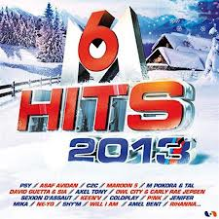





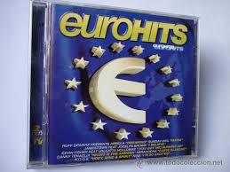




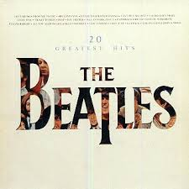
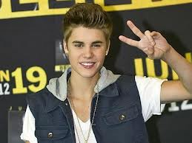


Slide 3

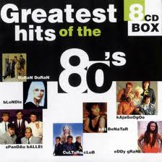

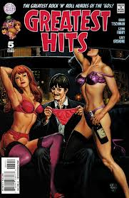


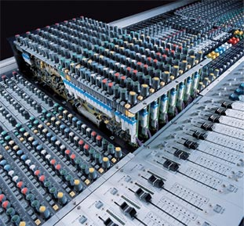
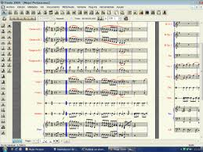
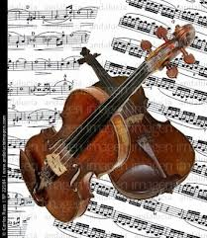

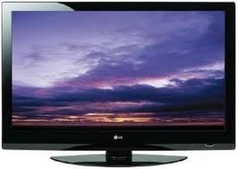

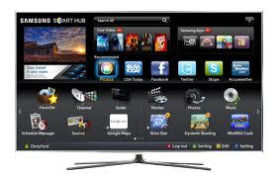

Slide 4

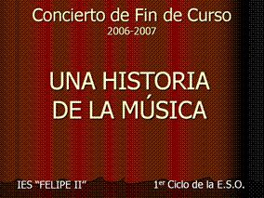

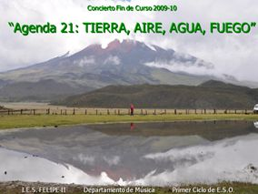
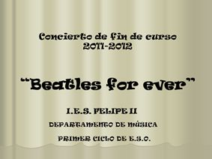
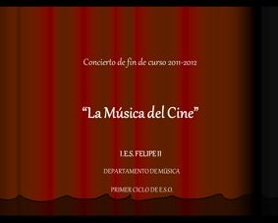
¡ FELIZ CONCIERTO!

Slide 5
Concierto de Fin de Curso
2006-2007
UNA HISTORIA
DE LA MÚSICA
IES “FELIPE II”
1er Ciclo de la E.S.O.

Slide 6


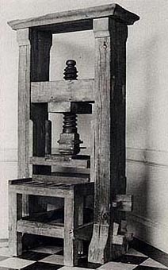
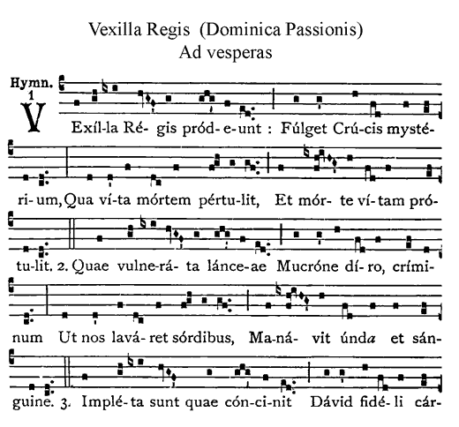
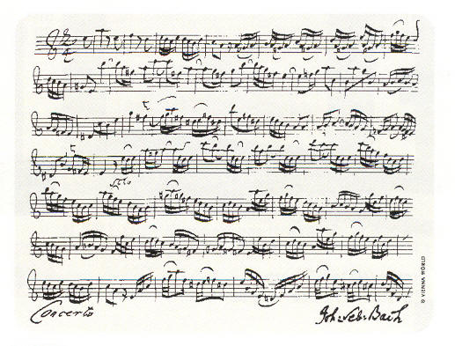


Slide 7
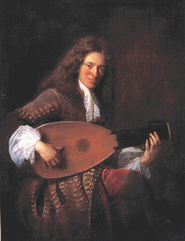
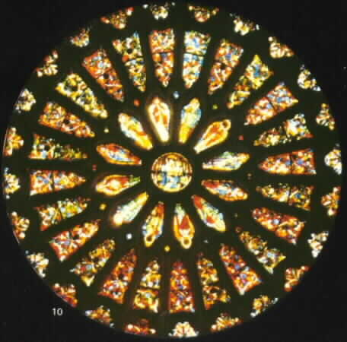
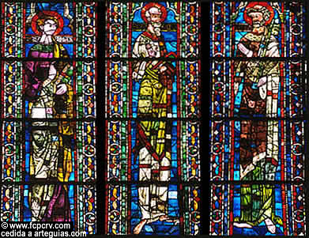
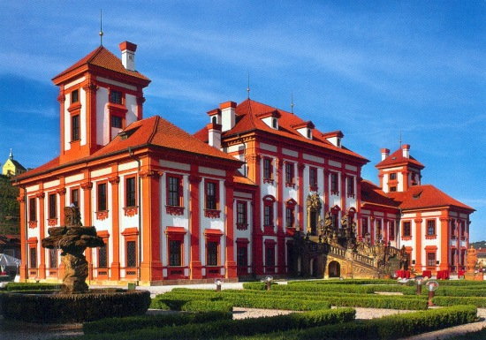
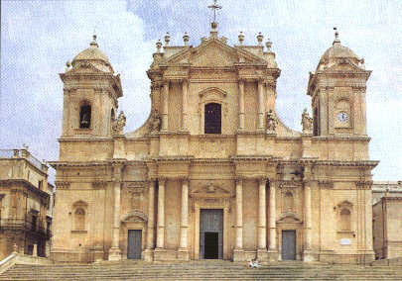

Slide 8
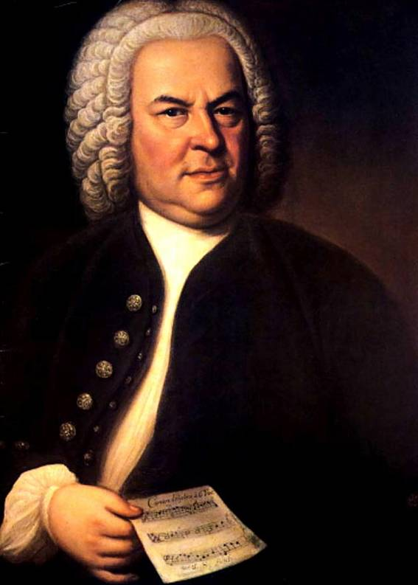
Coral de la Cantata nº 147
(Juan Sebastián Bach)

Slide 9
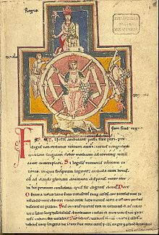
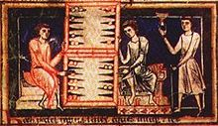


Slide 10
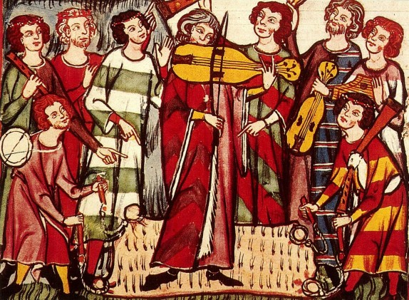
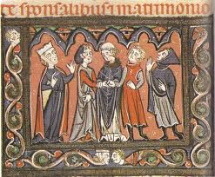
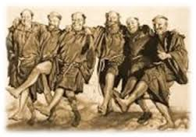

Slide 11
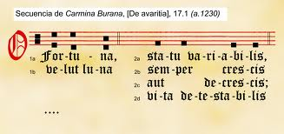
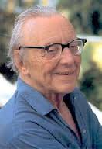
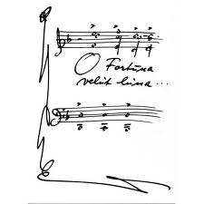
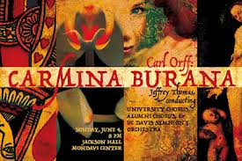

Slide 12
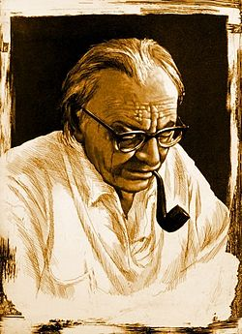
Carmina Burana: O Fortuna
(Carl Orff)

Slide 13
Concierto de Fin de Curso
2007-2008
MÚSICA
Y
POESÍA
IES “FELIPE II”
1er Ciclo de la E.S.O.

Slide 14
NOVIA DEL CAMPO,
AMAPOLA
Juan Ramón Jiménez

Slide 15
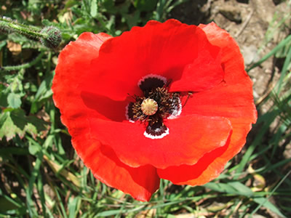

Slide 16
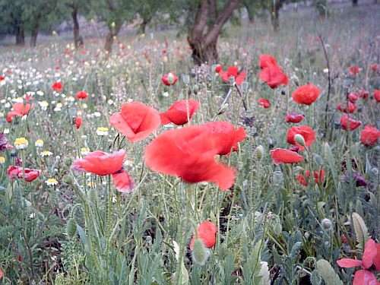

Slide 17
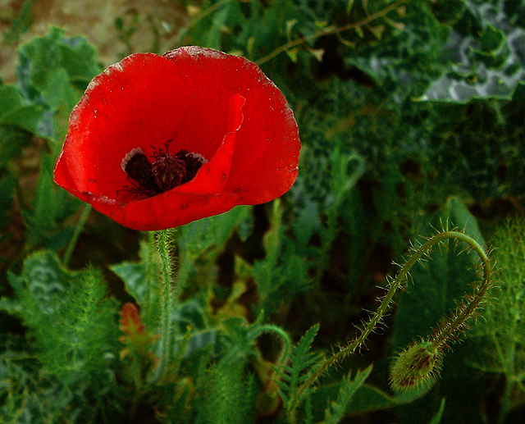

Slide 18
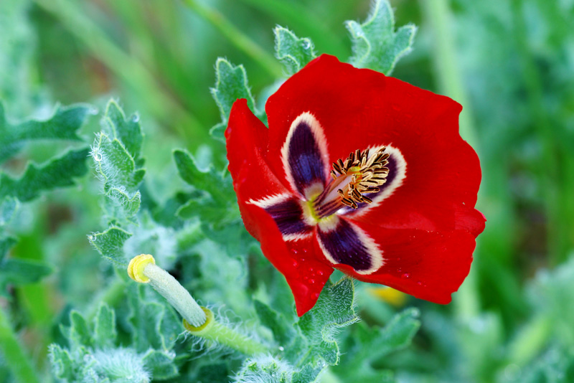

Slide 19
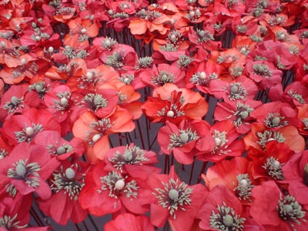

Slide 20
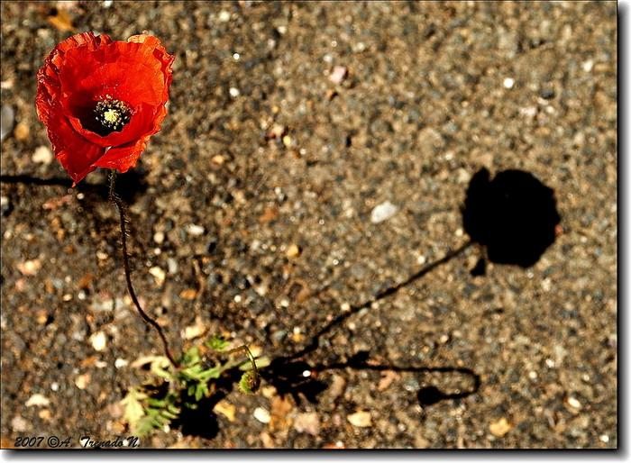

Slide 21
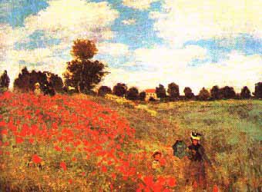

Slide 22
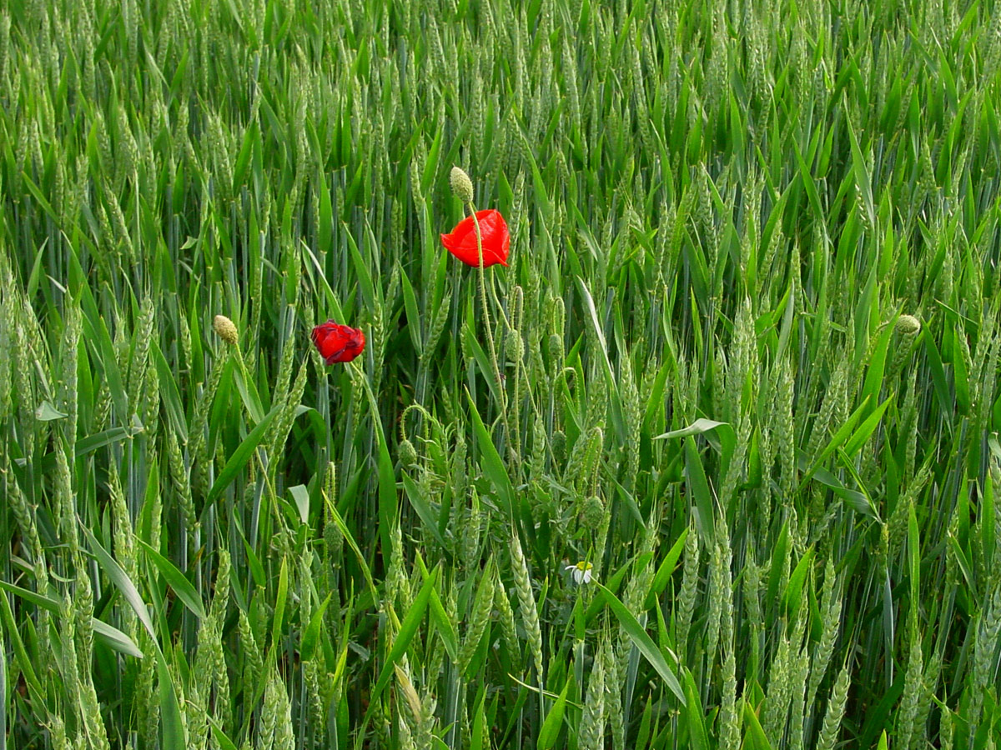

Slide 23
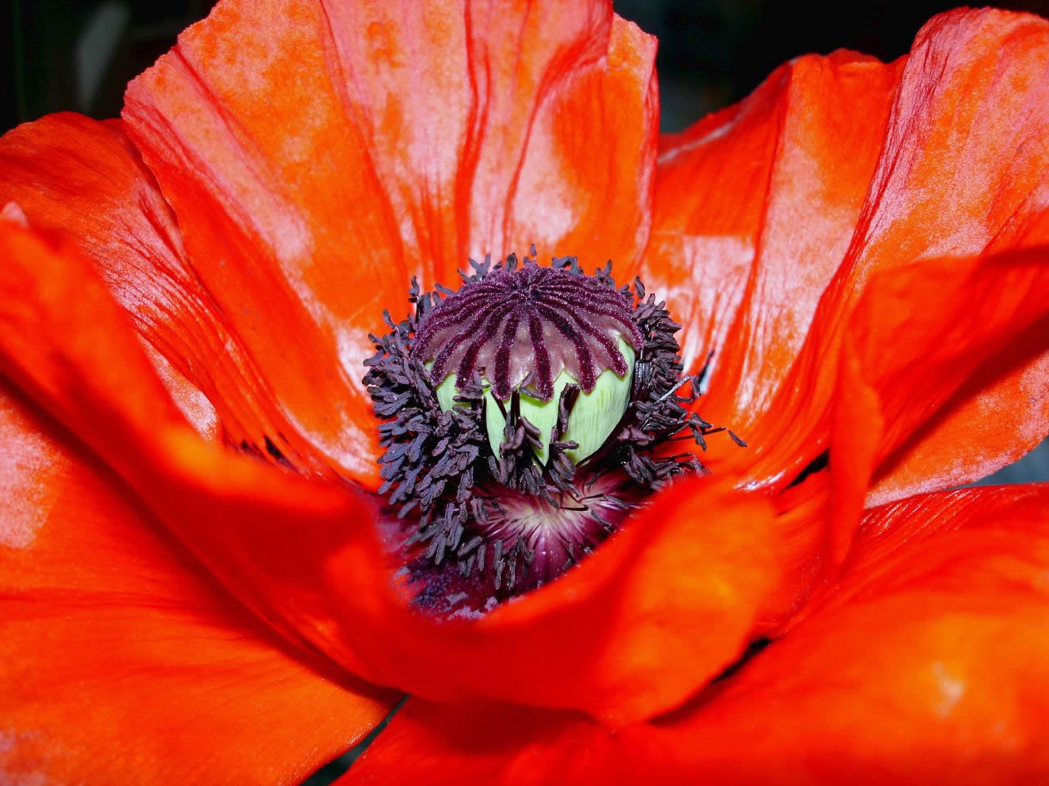

Slide 24
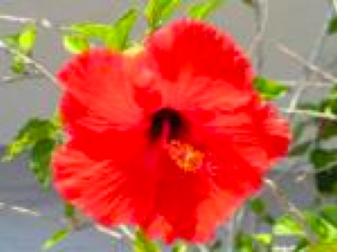

Slide 25
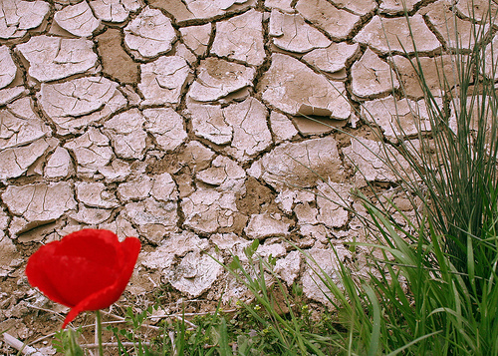

Slide 26
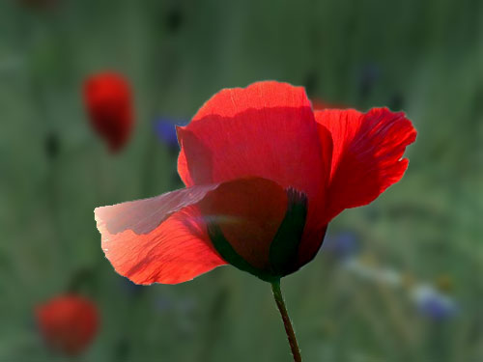

Slide 27


Slide 28
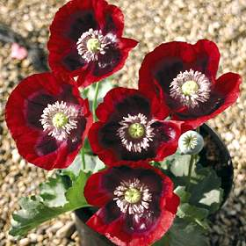

Slide 29
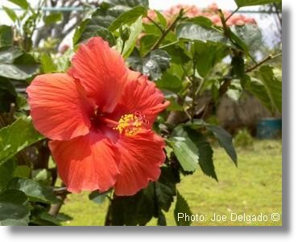

Slide 30
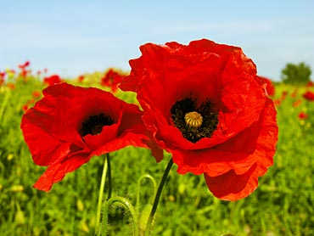

Slide 31
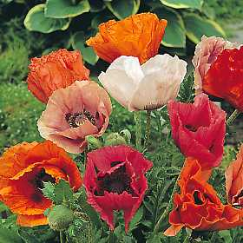

Slide 32


Slide 33


Slide 34
Con la voces de:
Xxxxxxx Xxxxxxx
        Xxxxxxx Xxxxxxx
        Xxxxxxx Xxxxxxx
        Xxxxxxx Xxxxxxx

Slide 35
Música:
“Nube de hielo”
(Benito Cabrera)

Slide 36

El conde Olinos
Romance tradicional

Slide 37



Slide 38




Slide 39



Slide 40



Slide 41




Slide 42

Concierto de fin de curso 2008-09
“No me llames extranjero, ¡Contamíname!”
I.E.S. FELIPE II
DEPARTAMENTO DE MÚSICA
PRIMER CICLO DE E.S.O.

Slide 43


Slide 44
Dos canciones africanas:
Siyahamba
Nana – Ye

Slide 45

África subsahariana

Slide 46





Slide 47




Slide 48





Slide 49

Concierto de Fin de Curso 2009-10
“Agenda 21: TIERRA, AIRE, AGUA, FUEGO”
I.E.S. FELIPE II Departamento de Música Primer Ciclo de E.S.O.

Slide 51
TIERRA
Música: EARTH BORN
(Kitaro)

Slide 52


Slide 53
Concierto de fin de curso 2011-2012
“La Música del Cine”
I.E.S. FELIPE II
DEPARTAMENTO DE MÚSICA
PRIMER CICLO DE E.S.O.

Slide 54



Slide 55


Slide 56
Concierto de fin de curso
“Beatles for ever”
I.E.S. FELIPE II
DEPARTAMENTO DE MÚSICA
PRIMER CICLO DE E.S.O.

Slide 57


Slide 58
FIN
Para la creación de la mayor parte de esta presentación se han utilizado arreglos musicales, imágenes y videos propios.
No obstante, hay imágenes, videos y algún archivo sonoro, utilizados única y exclusivamente con finalidad educativa sin ánimo de lucro, que se han obtenido a través de Internet.
En el caso de infringir algún copyright, rogamos lo comuniquen y serán retirados.
I.E.S. FELIPE II
DEPARTAMENTO DE MÚSICA
PRIMER CICLO DE E.S.O.

